Slide 1

Подготовка членов предметных комиссий образовательных организаций
по оцениванию Всероссийских проверочных работ (ВПР)
в соответствии с установленными критериями
Notes:
Добрый день, уважаемые коллеги! Поздравляем Вас с новым учебным годом. Желаем вам здоровья, энергии, новых достижений, великолепных уроков, ярких эмоций и воплощения всех идей.
Пусть процесс обучения приносит вам радость и вдохновение, а ученики радуют высокой успеваемостью!
Прежде, чем мы начнём работу, давайте проверим качество связи. Будьте добры, пожалуйста, в чате поставьте любой значок, хорошо ли нас видно и слышно.
Мы работаем в течении полутора часов, если у вас будут какие-то вопросы, то пишите их, пожалуйста, в чате, чтобы лекторам было удобно их отслеживать и отвечать. Спасибо!
Сегодня мы будем говорить с вами о всесоюзных проверочных работах 2025 года.

Slide 2
Количество участников ВПР
год | Количество участников (Кировская область)
 | Русский язык | Математика | Окружающий мир | Литературное чтение | Иностранный язык
 |  |  |  |  | Английский язык | Немецкий язык | Французский язык
2017 | 11849 | 11925 | 11872
2018 | 12372 | 12468 | 12421
2019 | 13476 | 13574 | 13489
2020 | 11196 | 11636 | 11596
2021 | 12738 | 12700 | 12687
2022 | 12248 | 12203 | 12346
2023 | 13637 | 13780 | 13802
2024 | 13784 | 13937 | 13905
2025 | 13938 | 14017 | 9151 | 2080 | 2578 | 94 | -

Slide 4
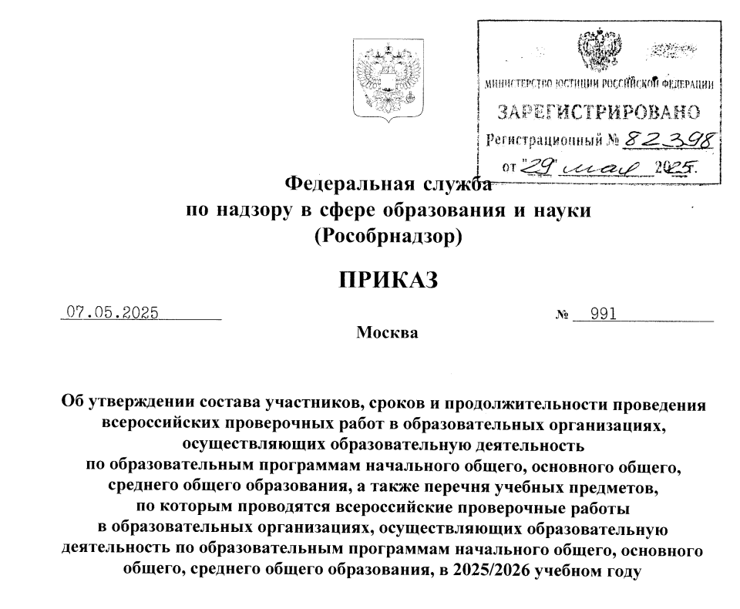
Notes:
Следующий документ – это приказ Федеральной службы по надзору в сфере образования и науки (это Рособрнадзор) №1008 об утверждении состава участников, сроков и продолжительности проведения всероссийских проверочных работ в образовательных организациях, а также перечня учебных предметов по которым проводятся всероссийские проверочные работы в 2024 -2025 учебном году. Настоящий приказ вступил в силу с 1 сентября 2024 года.

Slide 6
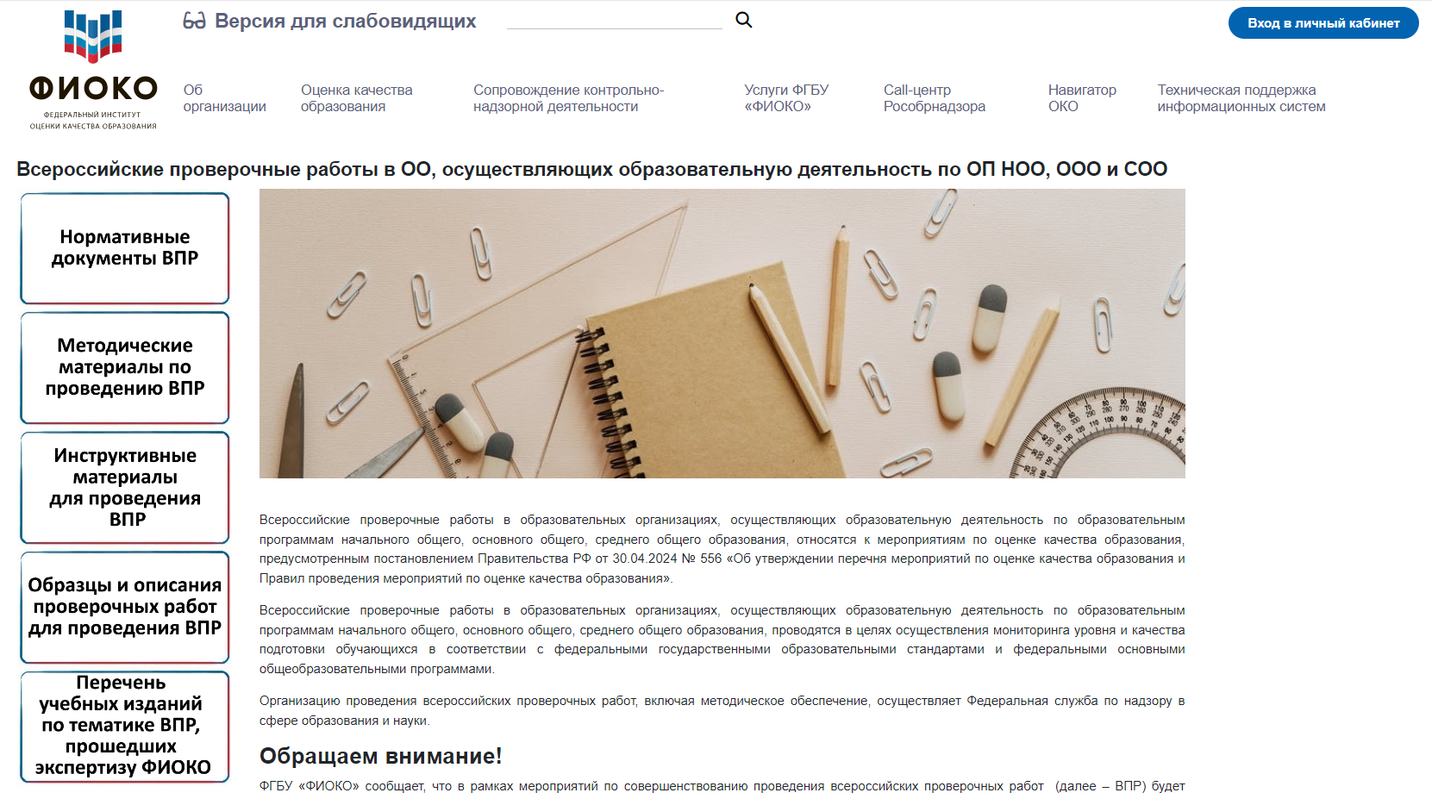
https://fioco.ru/nav-vpr-oo

Slide 7
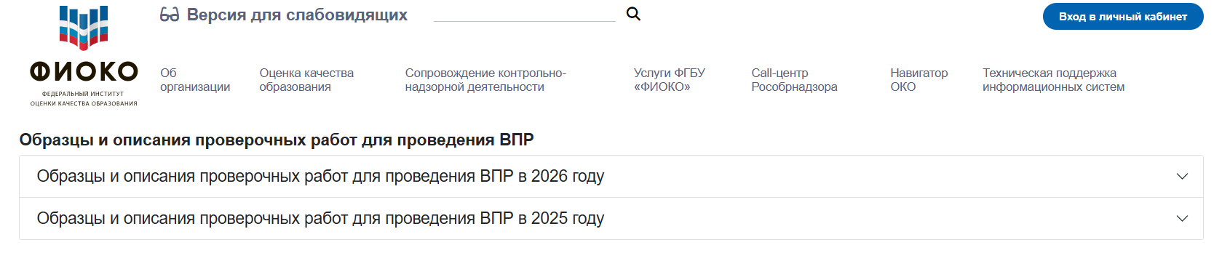
Образцы и описания проверочных работ на сайте ФГБУ «ФИОКО» по ссылке https://fioco.ru/obraztsi_i_opisaniya_vpr
2
Notes:
Впервые с 2018 года произошли кардинальные изменения в ВПР. Изменения касаются предметов, времени выполнения работ и формата заданий. Поэтому мы начнём с документальной части и обзорно познакомим вас с нормативными документами, которые регламентируют проведение ВПР в 2024-2025 учебном году.
Начнём с постановления Правительства Российской Федерации №556 об утверждении перечня мероприятий и правил проведения мероприятий по оценке качества образования. Настоящее постановление вступило в силу с 1 сентября 2024 года и действует до 1 сентября 2027 года.
В перечень мероприятий по оценке качества образования вошли всероссийские проверочные работы.
ВПР в ОО проводятся в целях осуществления мониторинга уровня и качества подготовки обучающихся в соответствии с федеральными государственными образовательными стандартами и федеральными основными общеобразовательными программами.

Slide 8
ПРЕДМЕТ | Участники | Дата
Русский язык | все обучающиеся параллели | с 20.04.2026г. по 20.05.2026г.
Математика | все обучающиеся параллели
Окружающий мир | один из предметов распределяется федеральным организатором для каждого класса на основе случайного выбора
Литературное чтение
Иностранный язык (английский, немецкий, французский)

Slide 9
Продолжительность выполнения работ и
формат печати вариантов ВПР в 2026 году
ПРЕДМЕТ | Продолжительность выполнения работы | Печать вариантов ВПР Не допускается печать двух страниц на одну сторону листа А4
Русский язык | Один урок, не более чем 45 минут | формат печати – А4, чёрно-белая, односторонняя формат печати – А4, чёрно-белая, допускается печать на обеих сторонах листа
Математика
Окружающий мир
Литературное чтение
Иностранный язык (английский, немецкий, французский)

Slide 10
ОРГАНИЗАЦИЯ ПРОВЕДЕНИЯ
ВСЕРОССИЙСКИХ ПРОВЕРОЧНЫХ РАБОТ
Организатором в аудитории рекомендуется назначить учителя, не работающего в данном классе и не являющегося учителем по предмету, по которому проводится проверочная работа.
Организатор получает от ответственного коды и варианты проверочных работ.
Организатор раздаёт участникам распечатанные варианты проверочной работы для выполнения заданий. При выдаче вариантов следит за тем, чтобы у двух участников, сидящих рядом, были разные варианты.
Организатор проводит инструктаж (не более 5 мин.)
Организатор проверяет, чтобы каждый ученик записал выданный ему код в специально отведенное поле в верхней правой части каждого листа с заданиями.
На выполнение проверочной работы отводится один урок, не более 45 минут
Notes:
Очень кратко про организацию проведения всероссийских проверочных работ. Зачитывать по пунктам.

Slide 12
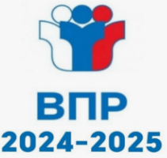
ВПР ПО РУССКОМУ ЯЗЫКУ
10
Notes:
Задание, которое проверяет умение извлекать и интерпретировать информацию, представленную в виде текста, строить связи между объектами убрали из демоверсии 2025 года.

Slide 13

СТРУКТУРА ПРОВЕРОЧНОЙ РАБОТЫ ПО РУССКОМУ ЯЗЫКУ
Проверочная работа содержит 12 заданий, в том числе 9 заданий к приведенному в варианте проверочной работы тексту.
1 задание – постановка ударения в приведённых словах
6 заданий предполагают краткий ответ в виде слова или сочетания слов
5 заданий предполагают запись развёрнутого ответа
11

Slide 14
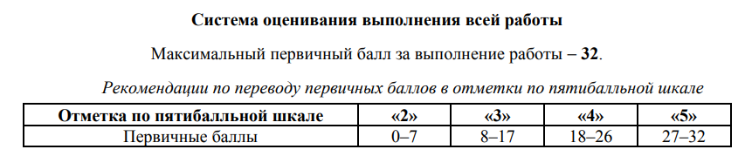
ВПР ПО ОКРУЖАЮЩЕМУ МИРУ
10
Notes:
Задание, которое проверяет умение извлекать и интерпретировать информацию, представленную в виде текста, строить связи между объектами убрали из демоверсии 2025 года.

Slide 15
СТРУКТУРА ПРОВЕРОЧНОЙ РАБОТЫ
ПО ОКРУЖАЮЩЕМУ МИРУ
Проверочная работа содержит 10 заданий.
2 задания предполагают выделение и подпись определенных элементов на приведенных изображениях
4 задания предполагают краткий ответ в виде набора цифр, слова или сочетания слов
4 задания предполагают развёрнутый ответ
9

Slide 16
ВПР. Математика. 4 класс
Структура проверочной работы:
Проверочная работа содержит 11 заданий.
В заданиях 1, 2, 4, 5 (пункт 1), 6 (пункты 1 и 2), 7 и 9 (пункты 1 и 2) следует записать только ответ. Полное решение не является объектом проверки.
В заданиях 5 (пункт 2) и 10 нужно сделать чертеж или рисунок.
В заданиях 3, 8 и 11 объектом проверки является полное решение, то есть последовательность действий и рассуждений обучающегося.
Notes:
Задание, которое проверяет умение извлекать и интерпретировать информацию, представленную в виде текста, строить связи между объектами убрали из демоверсии 2025 года.

Slide 17
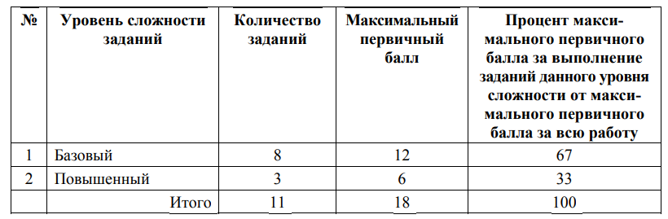
ВПР. Математика. 4 класс
Распределение заданий проверочной работы
по уровню сложности:
Notes:
Задание, которое проверяет умение извлекать и интерпретировать информацию, представленную в виде текста, строить связи между объектами убрали из демоверсии 2025 года.

Slide 18
ВПР. Математика. 4 класс
Система оценивания выполнения
отдельных заданий и проверочной работы в целом:
Верное выполнение каждого из заданий 1, 2, 4, 5 (пункты 1 и 2),
6 (пункты 1 и 2), 7, 9 (пункты 1 и 2) оценивается 1 баллом.
Задание считается выполненным верно, если обучающийся дал
верный ответ.
Выполнение каждого из заданий 3, 8, 10, 11 оценивается от 0 до
2 баллов. Задания 3, 8, 11 считаются выполненными верно, если
обучающийся привел решение и дал верный ответ. Задание 10
считается выполненным верно, если обучающийся изобразил
правильный рисунок.
Максимальный первичный балл за выполнение работы —
18.
Notes:
Задание, которое проверяет умение извлекать и интерпретировать информацию, представленную в виде текста, строить связи между объектами убрали из демоверсии 2025 года.

Slide 19
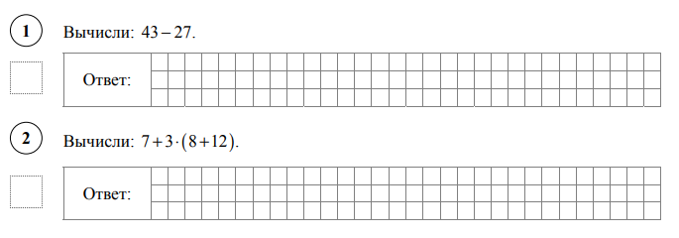
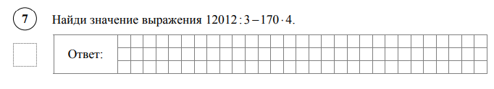
Типы заданий в ВПР по математике

Slide 20
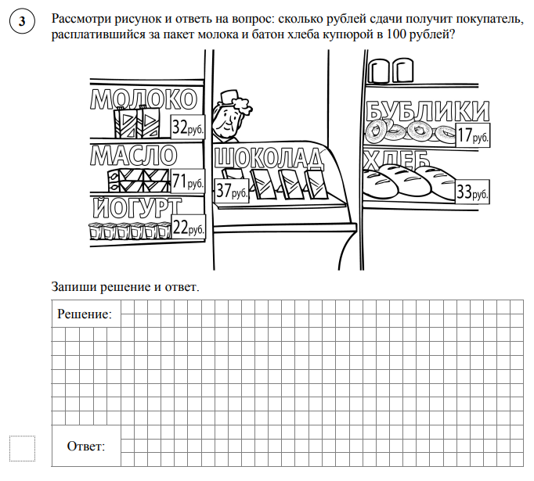
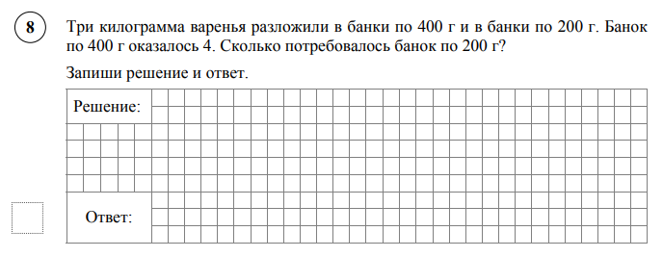
Типы заданий в ВПР по математике

Slide 21
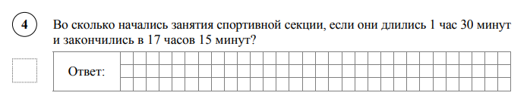
Типы заданий в ВПР по математике

Slide 22
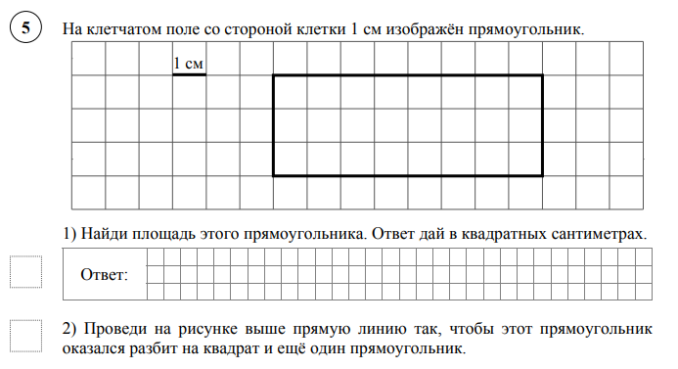
Типы заданий в ВПР по математике

Slide 23
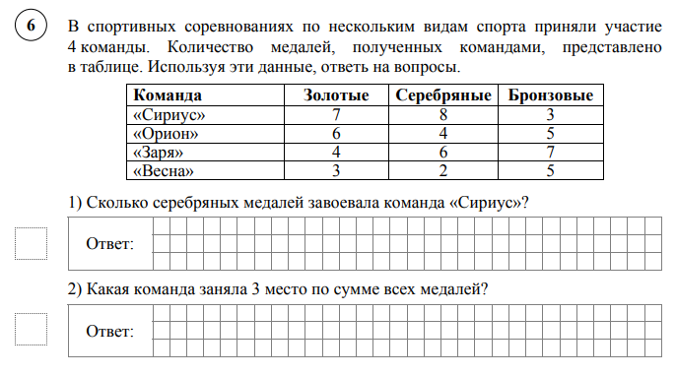
Типы заданий в ВПР по математике

Slide 24
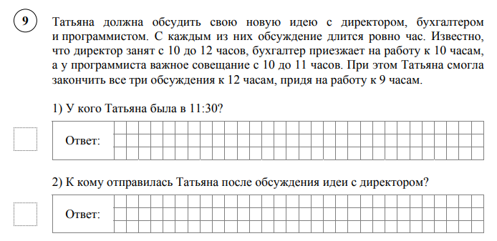
Типы заданий в ВПР по математике

Slide 25
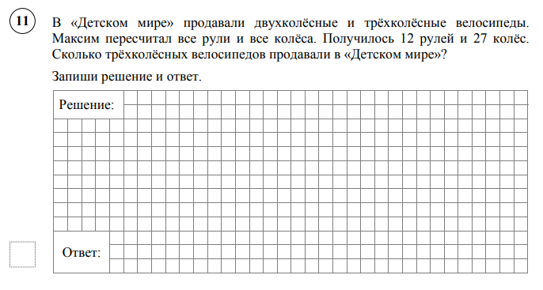
Типы заданий в ВПР по математике

Slide 26
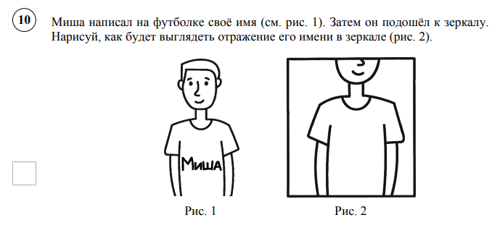
Типы заданий в ВПР по математике

Slide 27
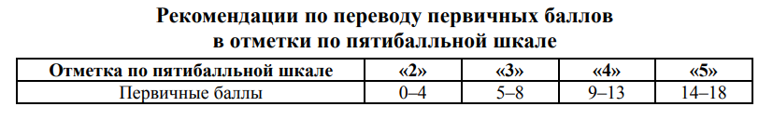
ВПР. Математика. 4 класс

Slide 28
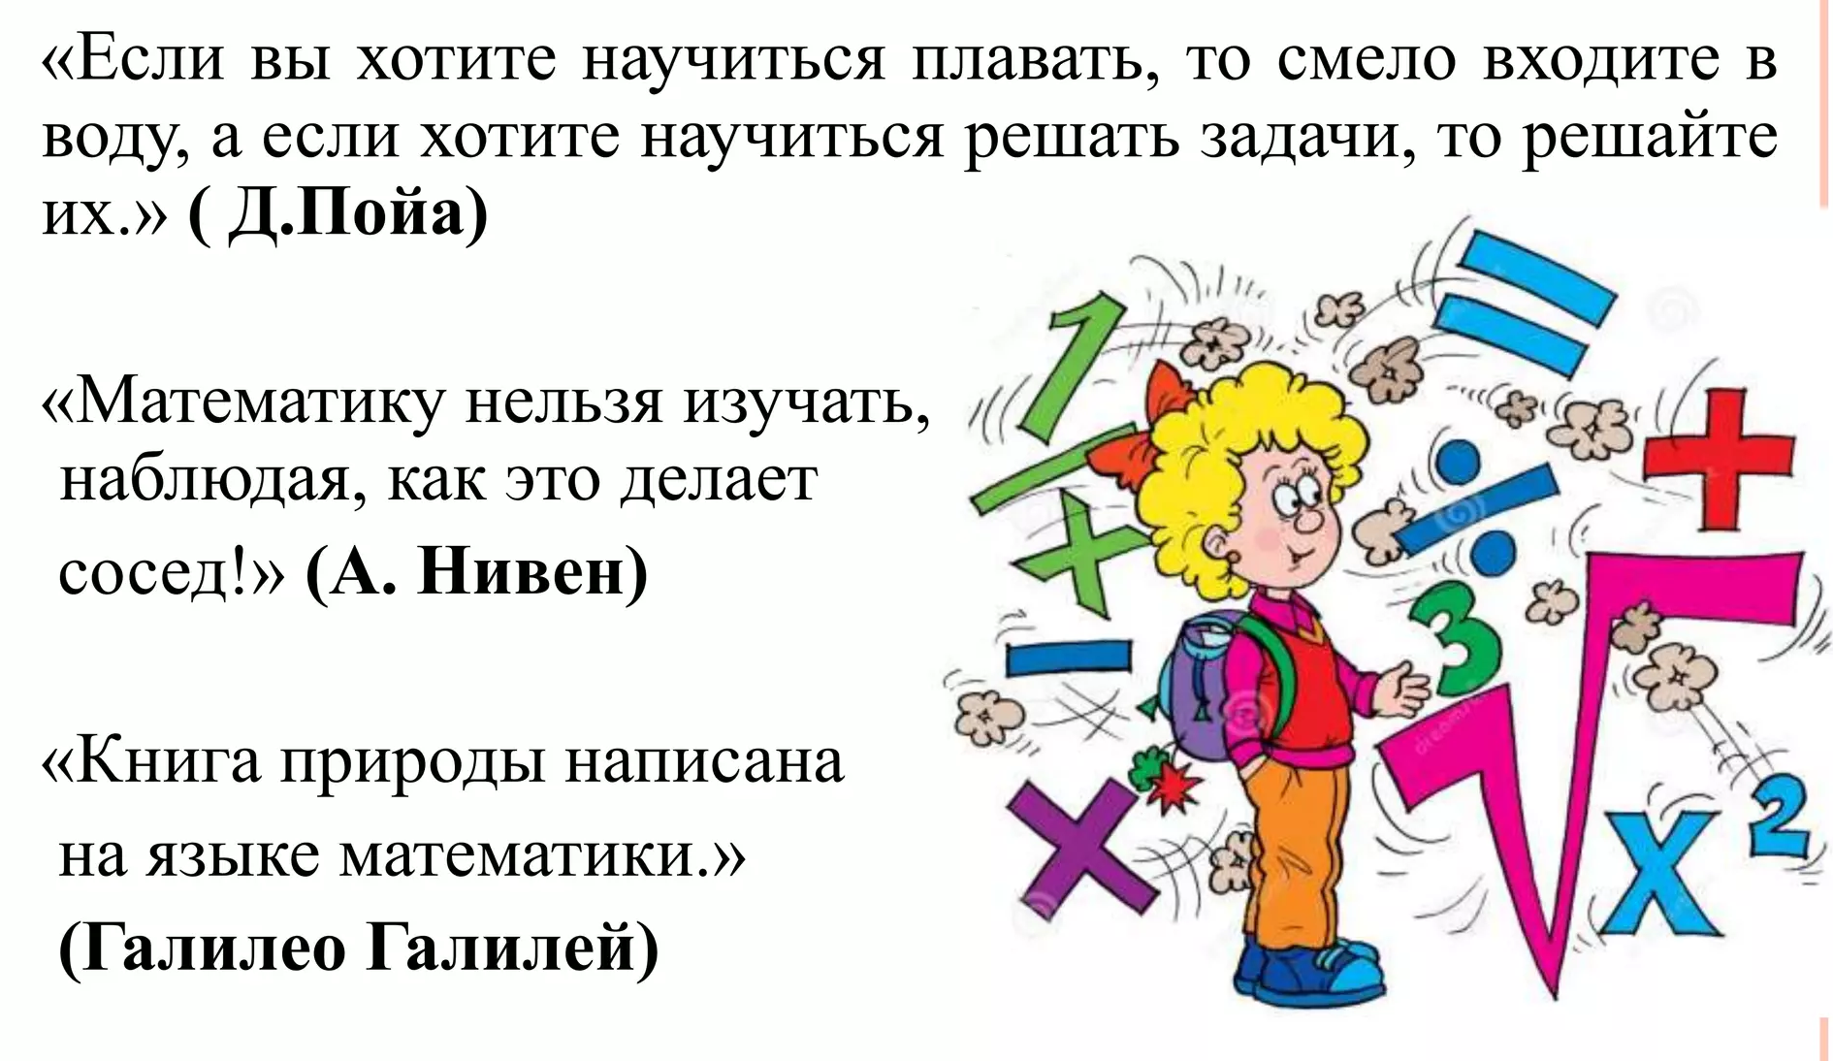

Slide 29

ВПР. Литературное чтение. 4 класс
Структура проверочной работы:
Проверочная работа содержит 14 заданий.
Задания 1, 2, 6 (пункт 1), 7, 8 и 12 предполагают выбор одного верного ответа.
Задания 4, 5, 10, 11 и 13 предполагают краткий ответ в виде набора цифр, слова или сочетания слов.
Задание 9 предполагает определение последовательности событий в соответствии с содержанием текста.
Задания 3, 6 (пункт 2) и 14 предполагают развёрнутый ответ.
1 – 7 задания проверяют знания по теоретической части
8 – 14 проверяют умения работать с текстом
Notes:
Впервые в 2024-2025 учебном году учащиеся начальной школы будут писать проверочную работу по литературному чтению (один из предметов по выбору).
Задания проверочной работы направлены на выявление уровня владения обучающимися сведениями по теории и истории литературы, логическими, общеучебными универсальными действиями, а также на оценку уровня сформированности читательской грамотности.

Slide 30
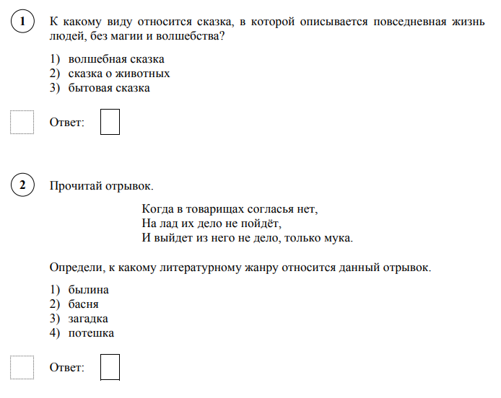
ВПР. Литературное чтение. 4 класс

Slide 31
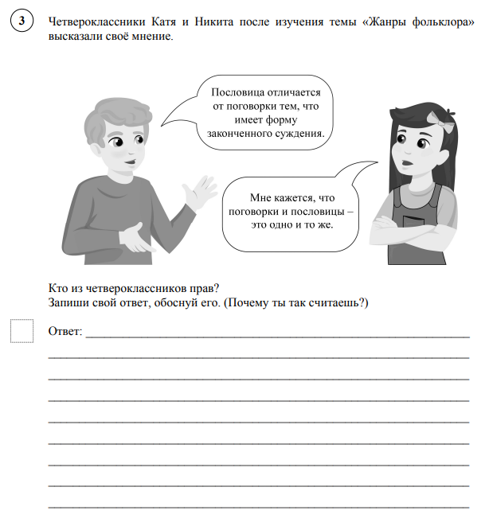
ВПР. Литературное чтение. 4 класс

Slide 32
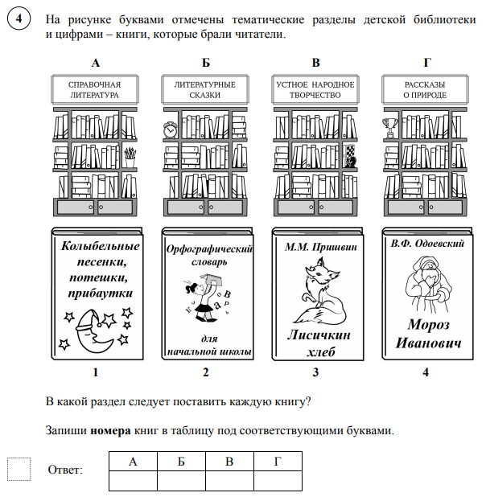
ВПР. Литературное чтение. 4 класс

Slide 33
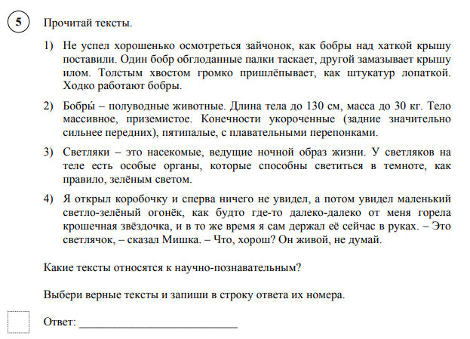
ВПР. Литературное чтение. 4 класс

Slide 34
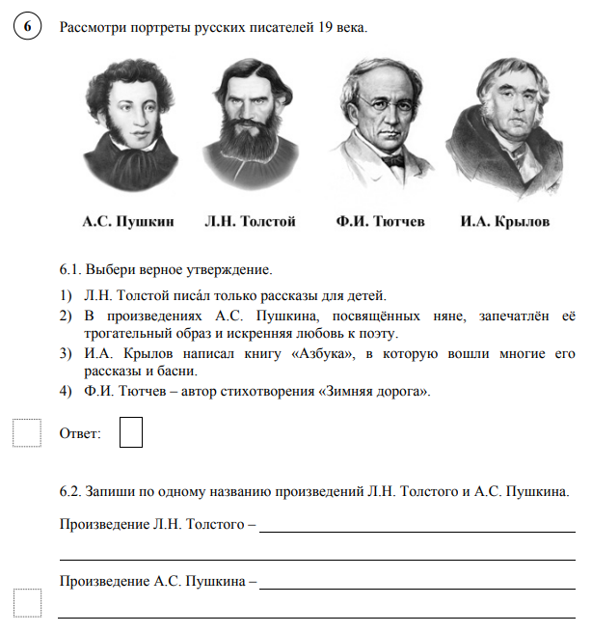
ВПР. Литературное чтение. 4 класс

Slide 35
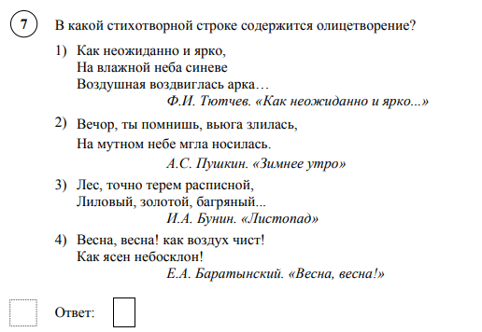
ВПР. Литературное чтение. 4 класс

Slide 36
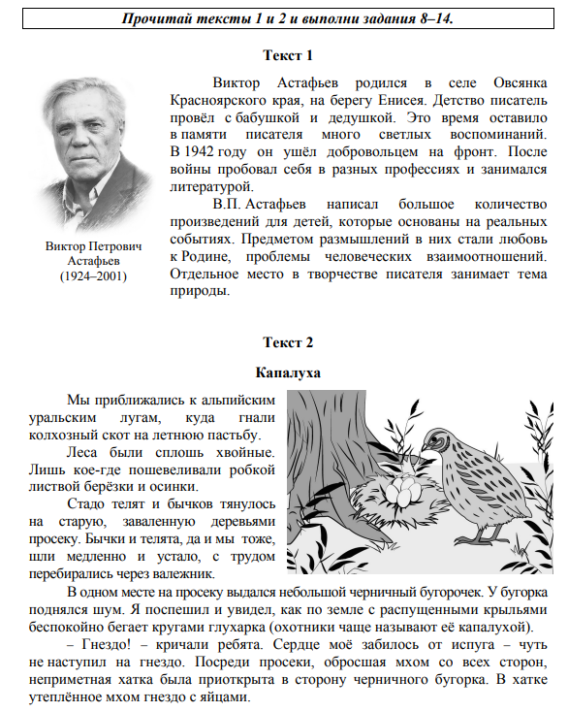
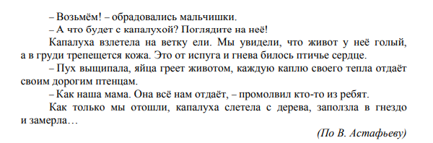
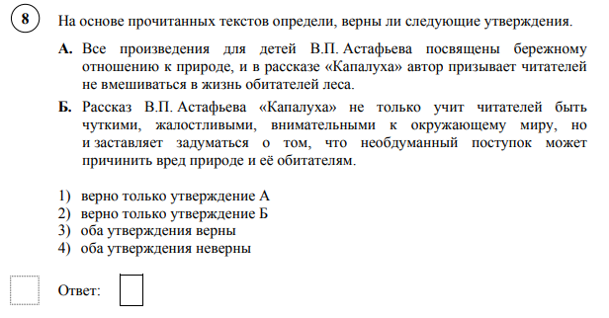
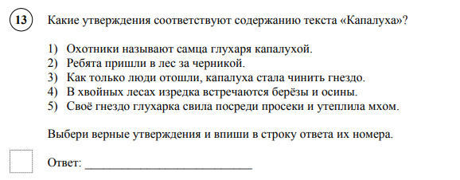
ВПР. Литературное чтение. 4 класс

Slide 37
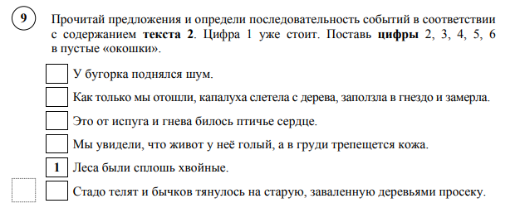
ВПР. Литературное чтение. 4 класс

Slide 38
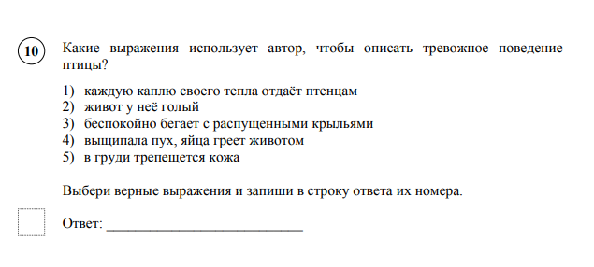
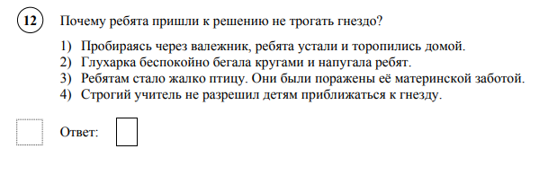
ВПР. Литературное чтение. 4 класс

Slide 39
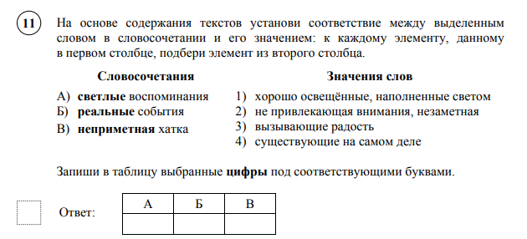
ВПР. Литературное чтение. 4 класс

Slide 40
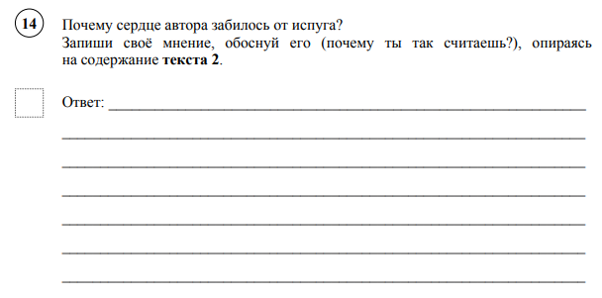
ВПР. Литературное чтение. 4 класс

Slide 41
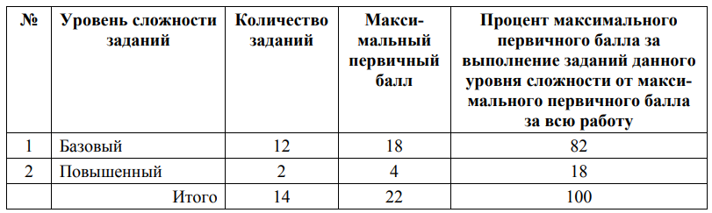
ВПР. Литературное чтение. 4 класс
Распределение заданий проверочной работы
по уровню сложности:
Notes:
Впервые в 2024-2025 учебном году учащиеся начальной школы будут писать проверочную работу по литературному чтению (один из предметов по выбору).
Задания проверочной работы направлены на выявление уровня владения обучающимися сведениями по теории и истории литературы, логическими, общеучебными универсальными действиями, а также на оценку уровня сформированности читательской грамотности.

Slide 42
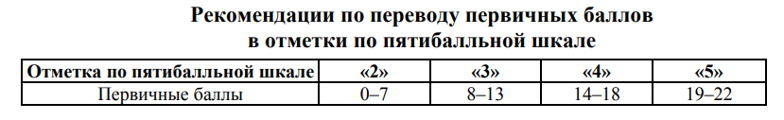
ВПР. Литературное чтение. 4 класс
Notes:
Впервые в 2024-2025 учебном году учащиеся начальной школы будут писать проверочную работу по литературному чтению (один из предметов по выбору).
Задания проверочной работы направлены на выявление уровня владения обучающимися сведениями по теории и истории литературы, логическими, общеучебными универсальными действиями, а также на оценку уровня сформированности читательской грамотности.

Slide 43
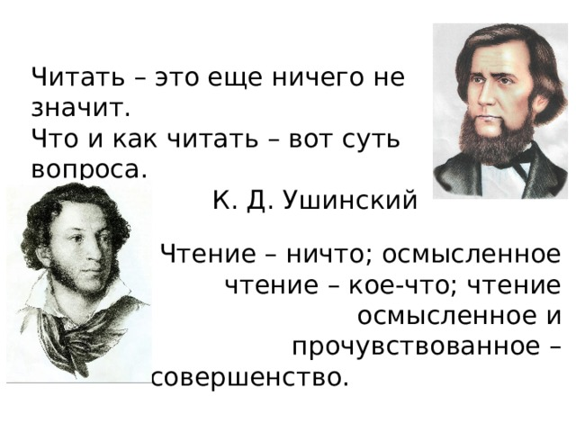

Slide 44
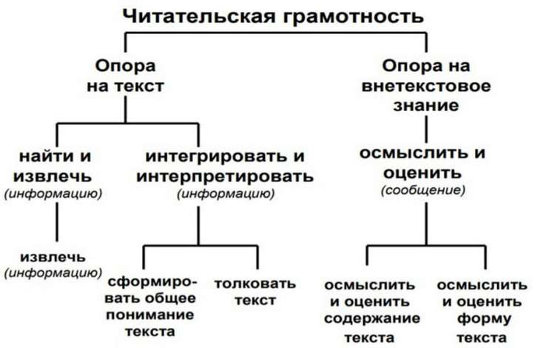
«Чтение – ничто;
осмысленное чтение – кое-что;
чтение осмысленное и прочувствованное – совершенство»
А.С.Пушкин.
Notes:
Задания 8 и 14 связаны с основной группой читательских умений.
Читательская грамотность – это не синоним начитанности или хорошей техники чтения, а способность понимать, использовать и анализировать прочитанное. Работа с текстом требует особого внимания. В каждом варианте дано два текста. В тексте №1 представлена биография писателя, текст №2 - художественный рассказ этого писателя. Вопросы с 8 по 14 относятся к данным текстам.

